Slide 1


Němčina pro 9. třídu.
Německo.
Název školy: ZŠ Štětí, Ostrovní 300
Autor: Vlasta Hackelová
Název materiálu:
VY_32_INOVACE_ NJ.9.A.05_deutschland
Datum : 9. 10. 2011
Ročník : devátý
Vzdělávací oblast : Jazyk a jazyková komunikace
Předmět : Německý jazyk
Název: Deutschland
Číslo operačního programu: CZ.1.07/1.4.00/21.1693
Název projektu: PRIMA ŠKOLA
Anotace: Německý jazyk pro 9. ročník
Spolková republika Německo –
základní informace – historie, významná místa,
vlastní zkušenosti z návštěv – komunikace ve
třídě, příprava projektu – upevnění a rozšíření
znalostí žáků.

Slide 2
Němčina pro 9. třídu.
Oficiální název :
Spolková republika Německo
Bundesrepublik Deutschland
Hlavní město :
Berlín
Berlin

Slide 3
Němčina pro 9. třídu.
Státní zřízení :
Federativní parlamentní republika
Prezident :
Christian Wulff
Kancléřka :
Angela Merkelová

Slide 4
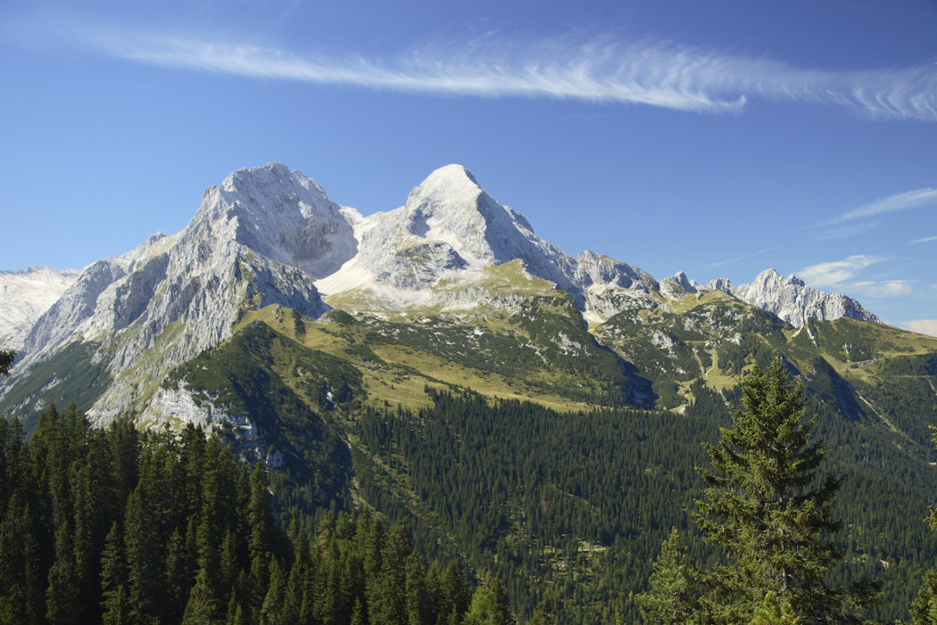
Němčina pro 9. třídu.
Počet obyvatel : 83 milionů
Rozloha : 357 tis. Km2
Nejvyšší hora :
Zugspitze – 2962 m n m.

Slide 5
Němčina pro 9. třídu.
Důležitá data :
1871 Sjednocení a vznik Německého císařství
1919 Výmarská republika
1933 – 1945 Nacismus

Slide 6
Němčina pro 9. třídu.
1949 – 1960 – rozdělené Německo
1961 – stavba Berlínské zdi
1990 – znovusjednocení Německa

Slide 7
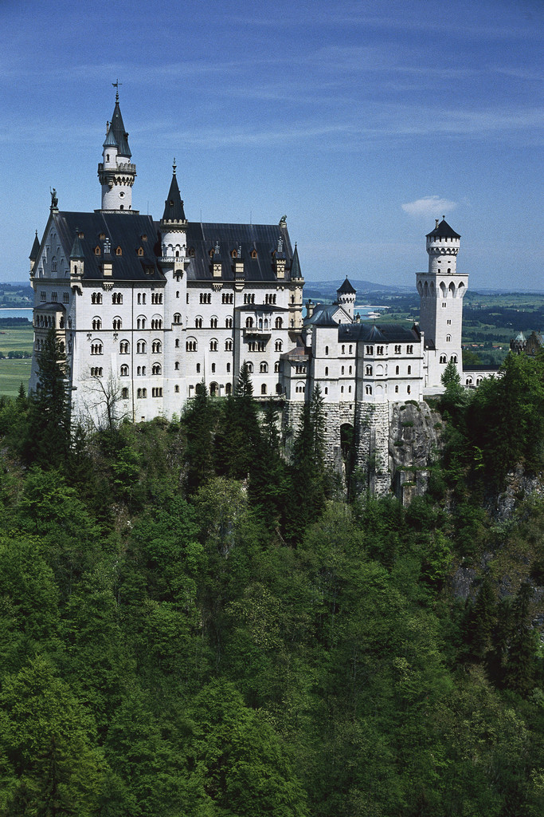
Němčina pro 9. třídu
Znáš správnou
odpověď?
Tento zámek je v :
Durinsku
Bavorsku
Sasku

Slide 8

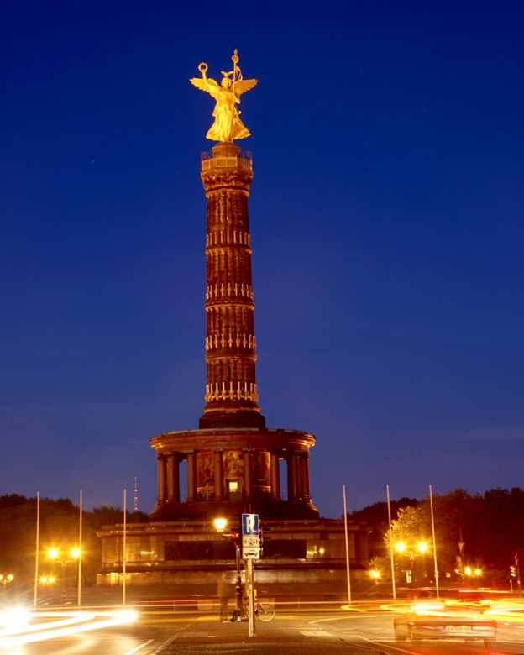
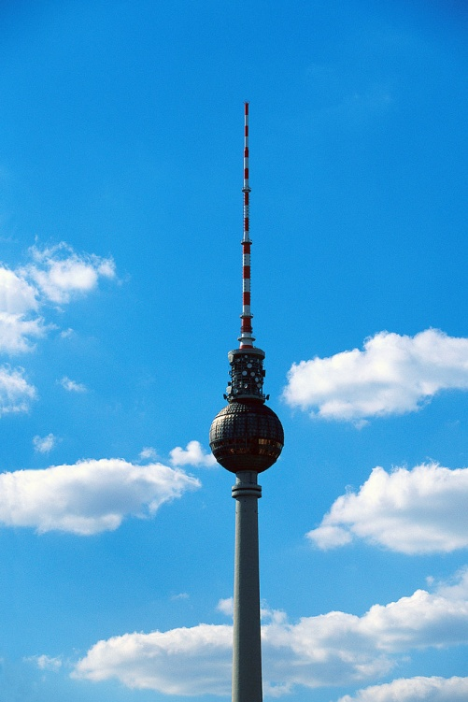
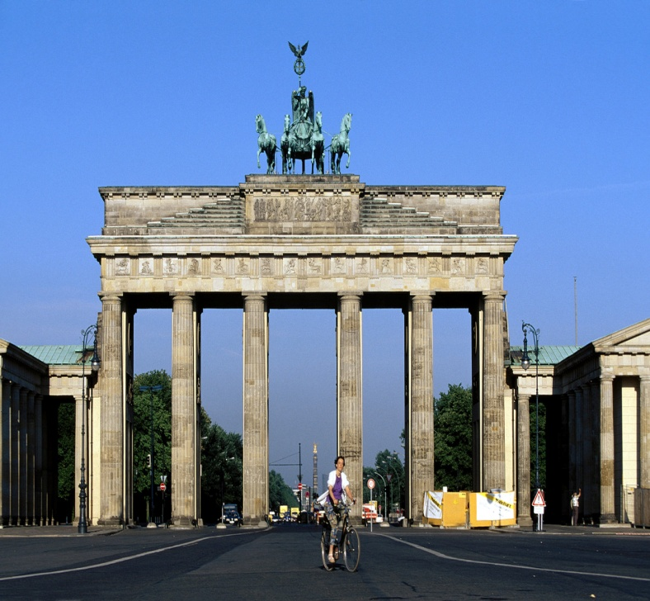
Němčina pro 9. třídu
Poznáš tyto stavby a víš kde je najdeme ?

Slide 9
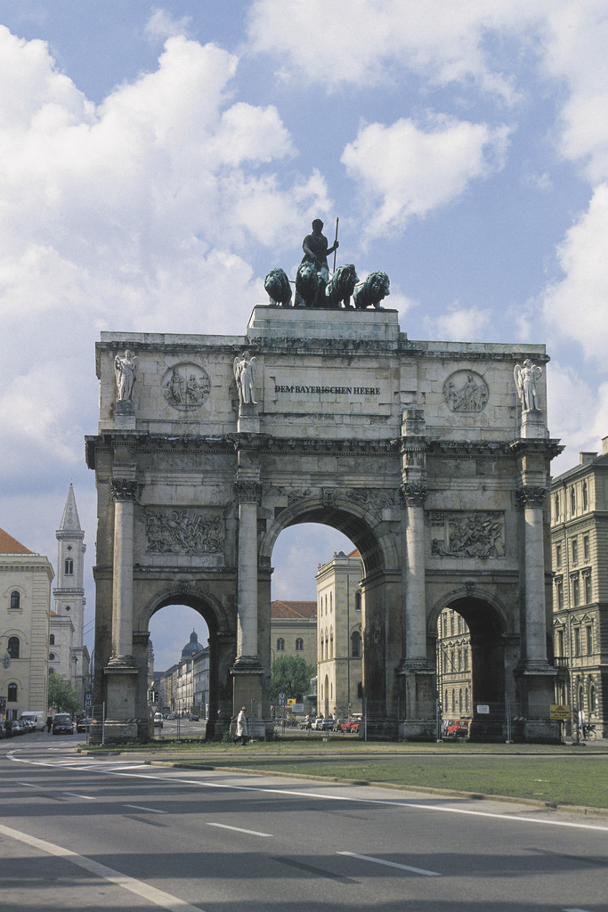
Němčina pro 9. třídu
Touto branou vjíždíme
do známého města.
Víš do kterého ?
Co o tomto městě víš?
Čím je světoznámé?

Slide 10
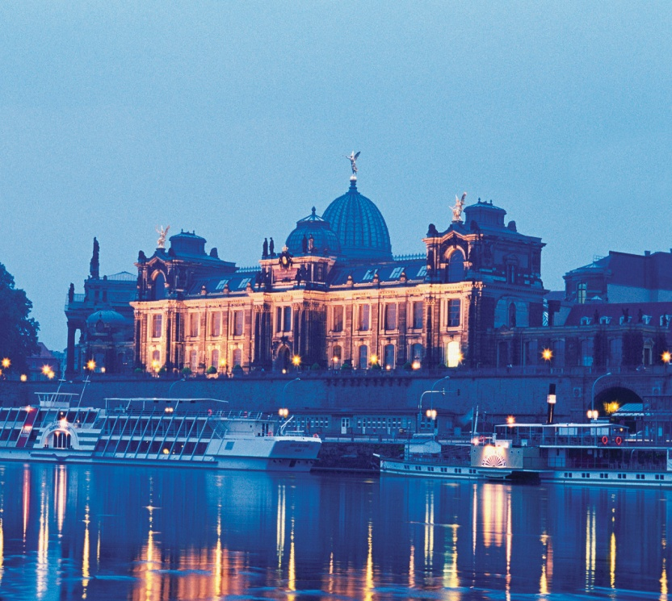
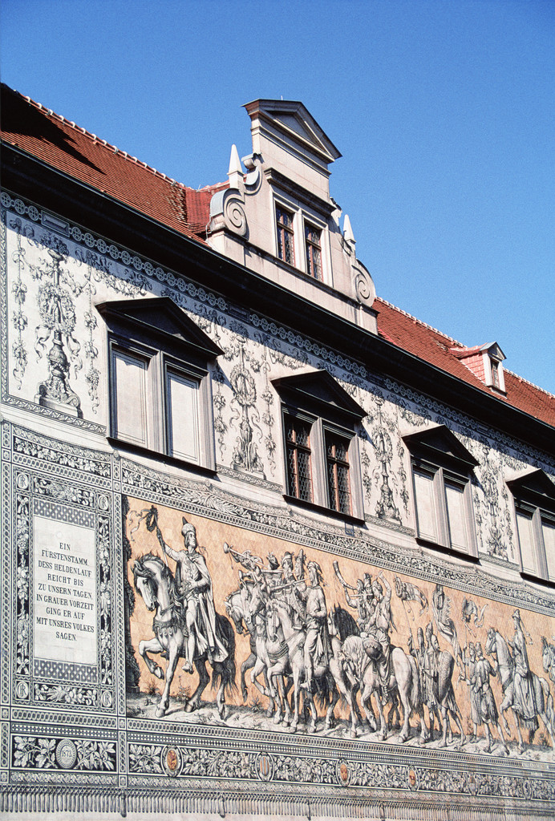
Němčina pro 9. třídu.
S tímto městem nás
spojuje řeka Labe.
Co o něm víš?
Byl jsi tam?

Slide 11
Němčina pro 9. třídu.
Vyber si jedno město nebo jednu oblast v Německu a připrav projekt, ve kterém nám toto město, ev. tuto oblast představíš.
Použij své znalosti ze zeměpisu a z dějepisu.
A nezapomeň, co jsi se naučil v hodinách informatiky.

Slide 12
Němčina pro 9. třídu.
METODIKA
Úvodem hodiny připomeneme známé základní informace o Spolkové republice Německo.
Promítáme obrázky a žáci doplňují na základě vlastních zkušeností a znalostí – v češtině.
Používáme znalosti žáků z dějepisu, zeměpisu, hudební výchovy.
Hodina slouží jako příprava projektu – obr.11.

Slide 13
Němčina pro 9. třídu.
Zdroje :
Kliparty Office – www.office.microsoft.com

